Slide 1
黑盒之中的安全隐患
挖掘代码加固版本银行APP的安全漏洞
上海交通大学 张子涵
2024年8月8日

Slide 2
01
研究成果
02
研究方法
目 录
03
案例分析
04
总结与思考

Slide 3
01
研究成果

Slide 4
目标
金融类APP
网银、支付类应用
Token安全
Token存储
Token加密
Token传输

Slide 5
研究结论
几乎所有(88 / 100)银行厂商部署了代码加固
所有厂商(10/ 10)的Root检测/ 反调试都可被绕过
多家厂商没有:
正确使用TEE去加密Token （生物认证绕过）
农行、交行、建行、数字人民币、支付宝...
2. 将Token绑定到单一设备上 （数据迁移攻击）
农行、交行、工行、支付宝...
3. 正确防护重放攻击
工行、建行...

Slide 6
02
研究方法

Slide 7
（一）代码加固 vs. 逆向工程
Reverse Engineering -> Too complicated
Blackbox Testing -> Yes!

Slide 8
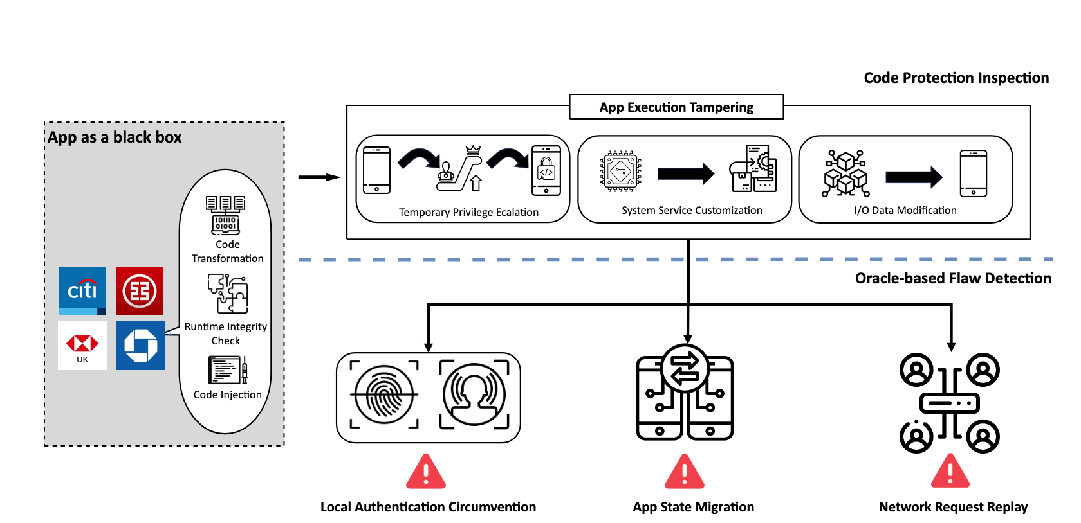
（二）测试流程

Slide 9
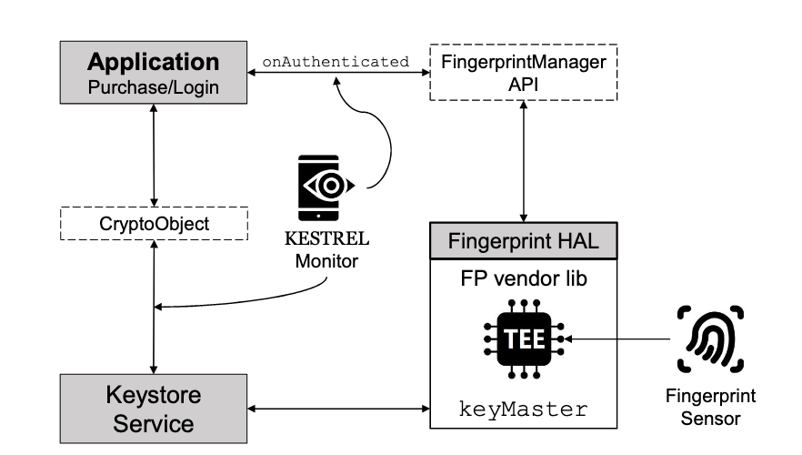
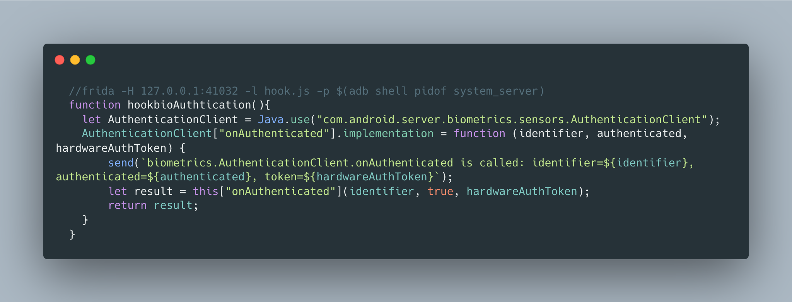
Application Level API ❌
System Service API ✅

Slide 10
03
案例分析

Slide 11
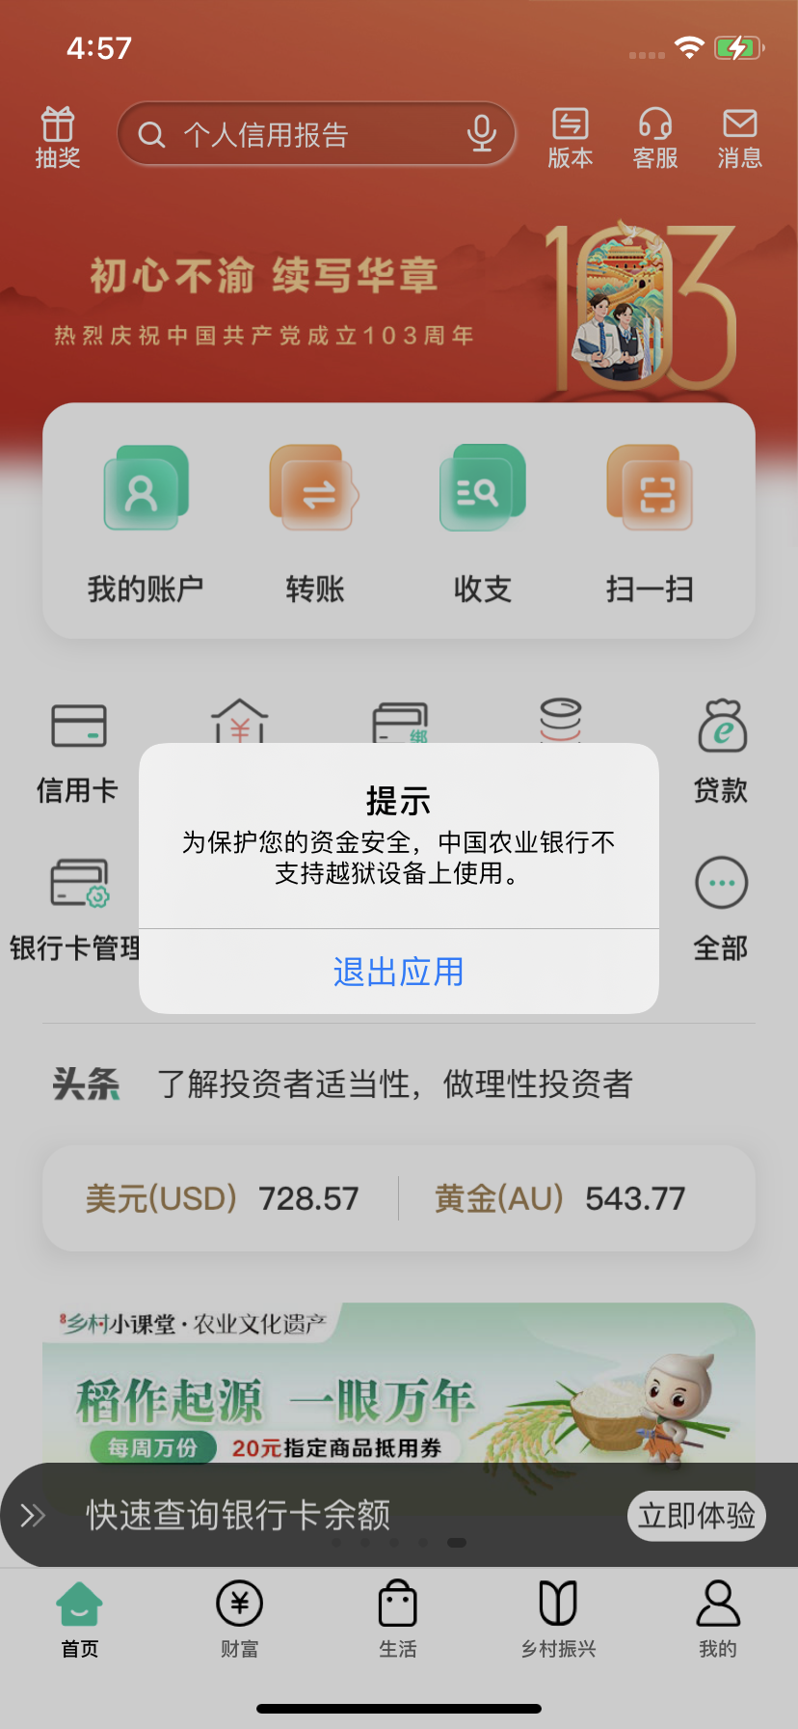
农业银行

Slide 12
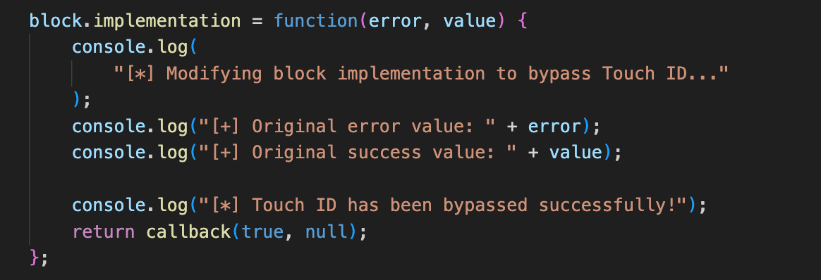
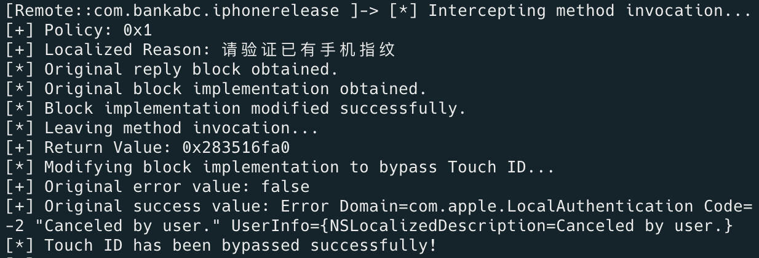
农业银行

Slide 13
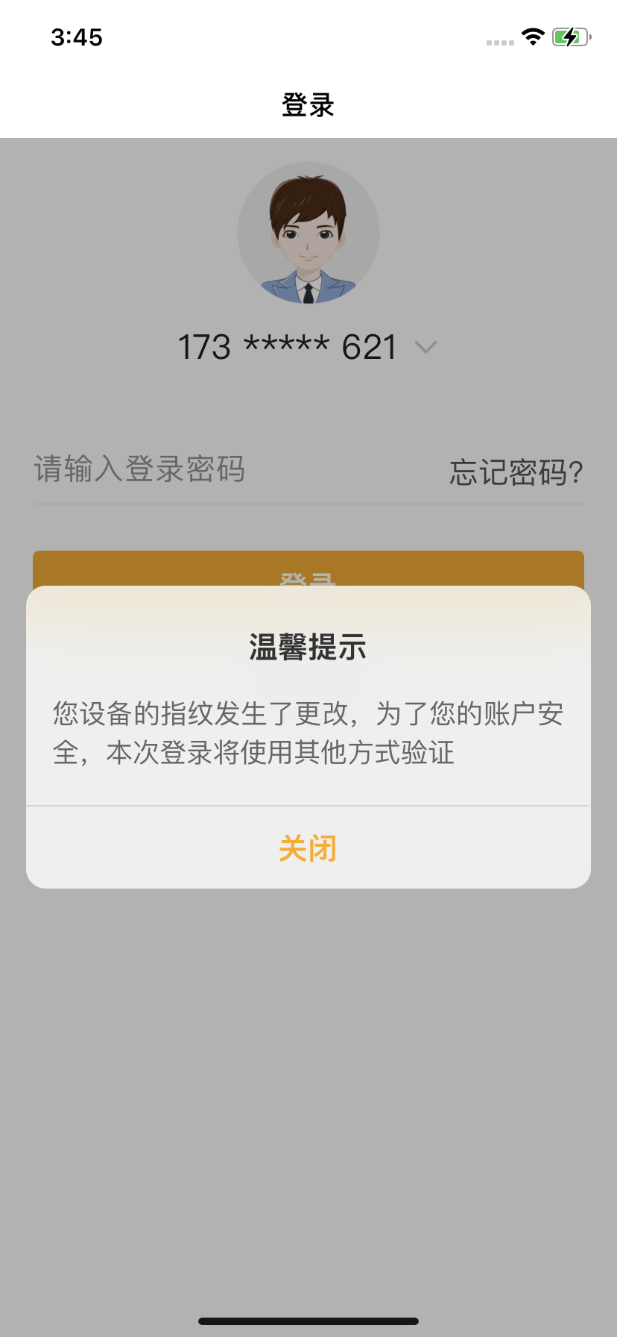
农业银行

Slide 14
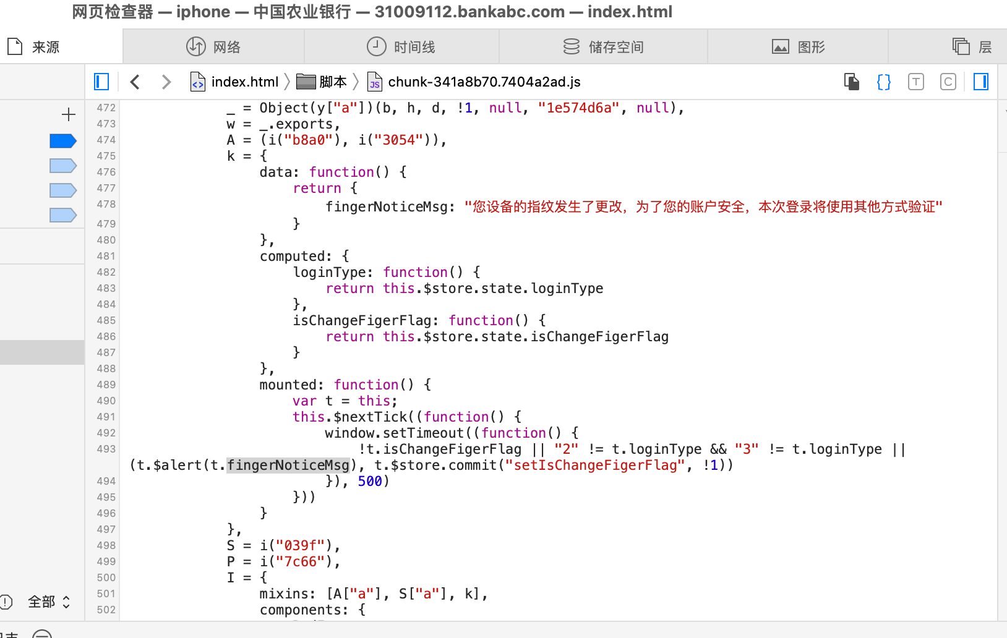
农业银行

Slide 15
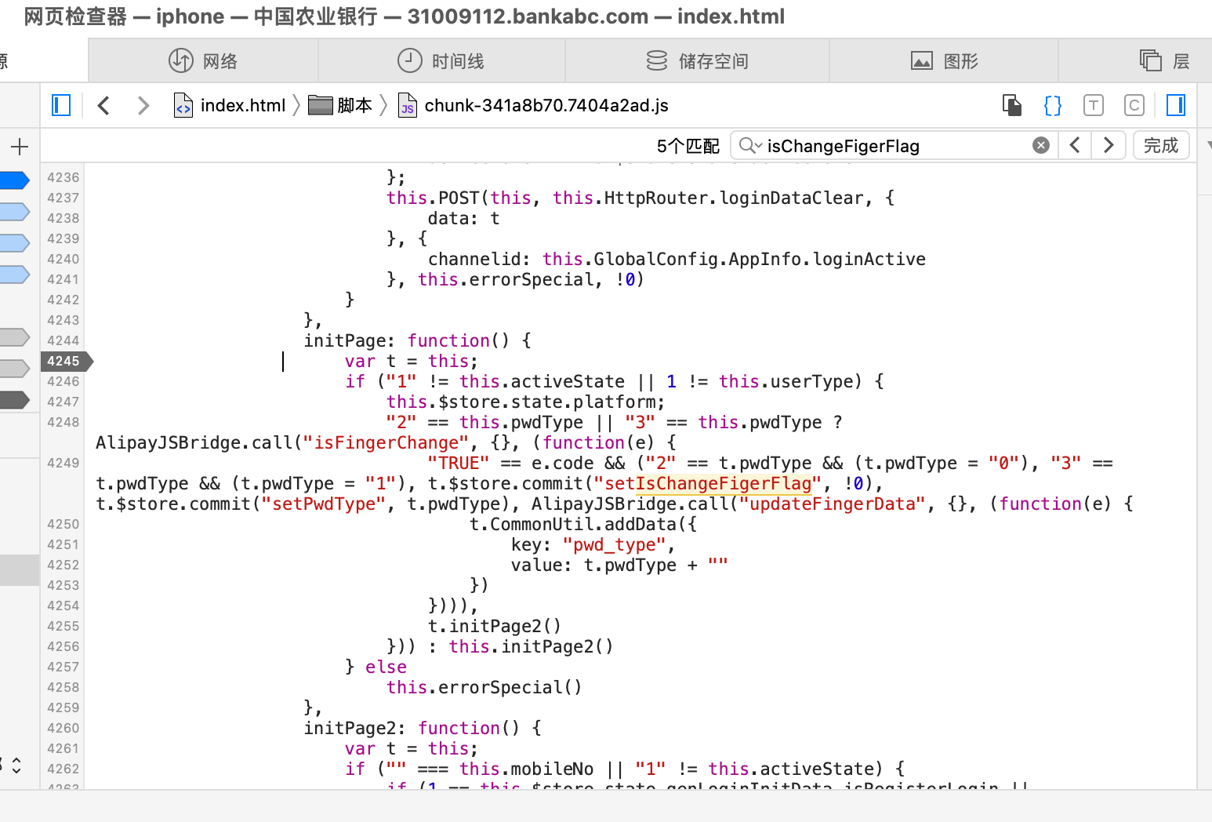
农业银行

Slide 16
Biometric Authentication Bypass
(Not Encrypting Token With Keystore)
+
Data Migration
(Failing to Bind Token to Device)
=
Full Access
(Token abuse)

Slide 17
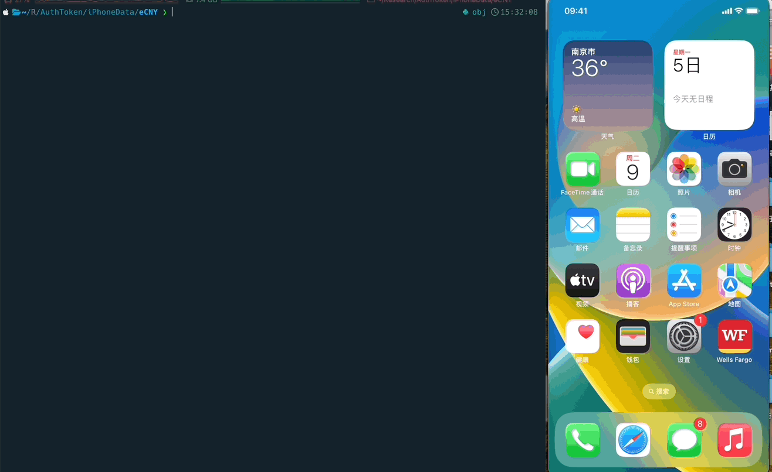
数字人民币

Slide 18
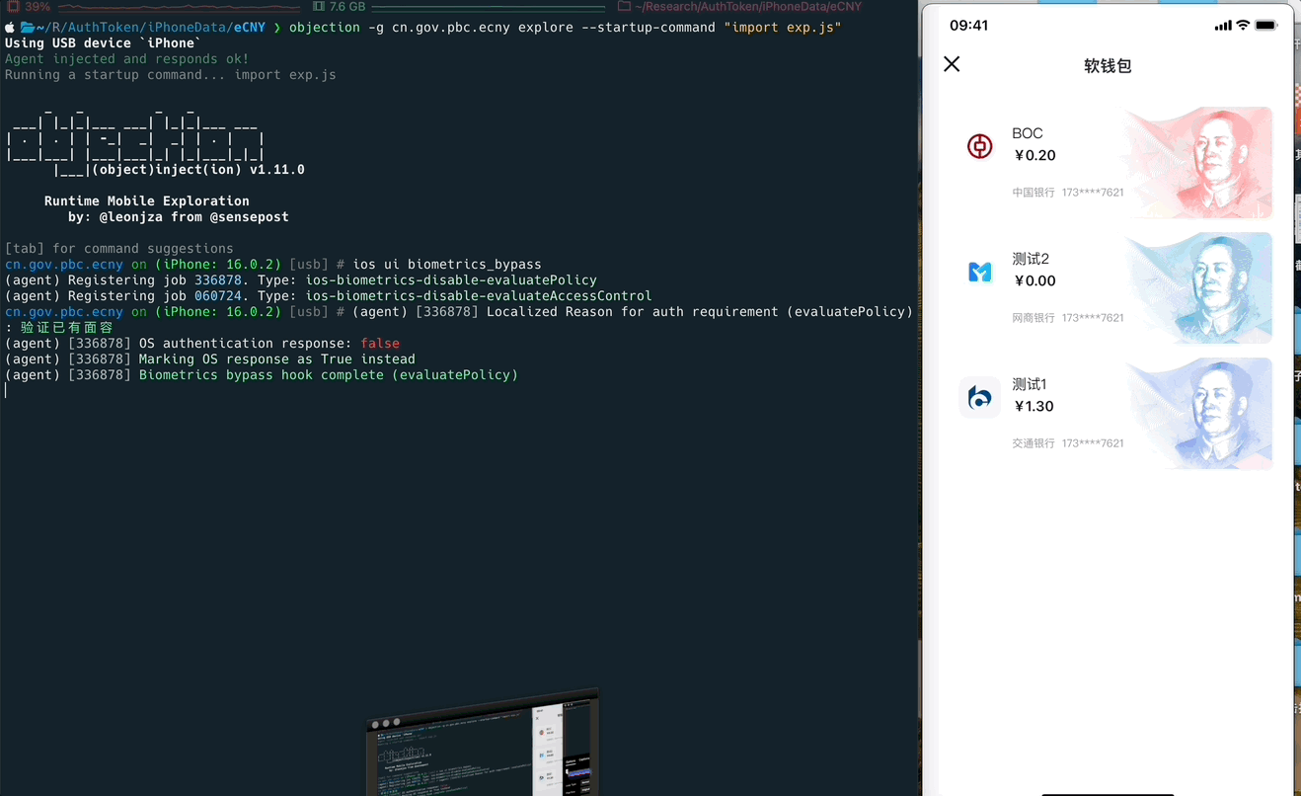
数字人民币

Slide 19
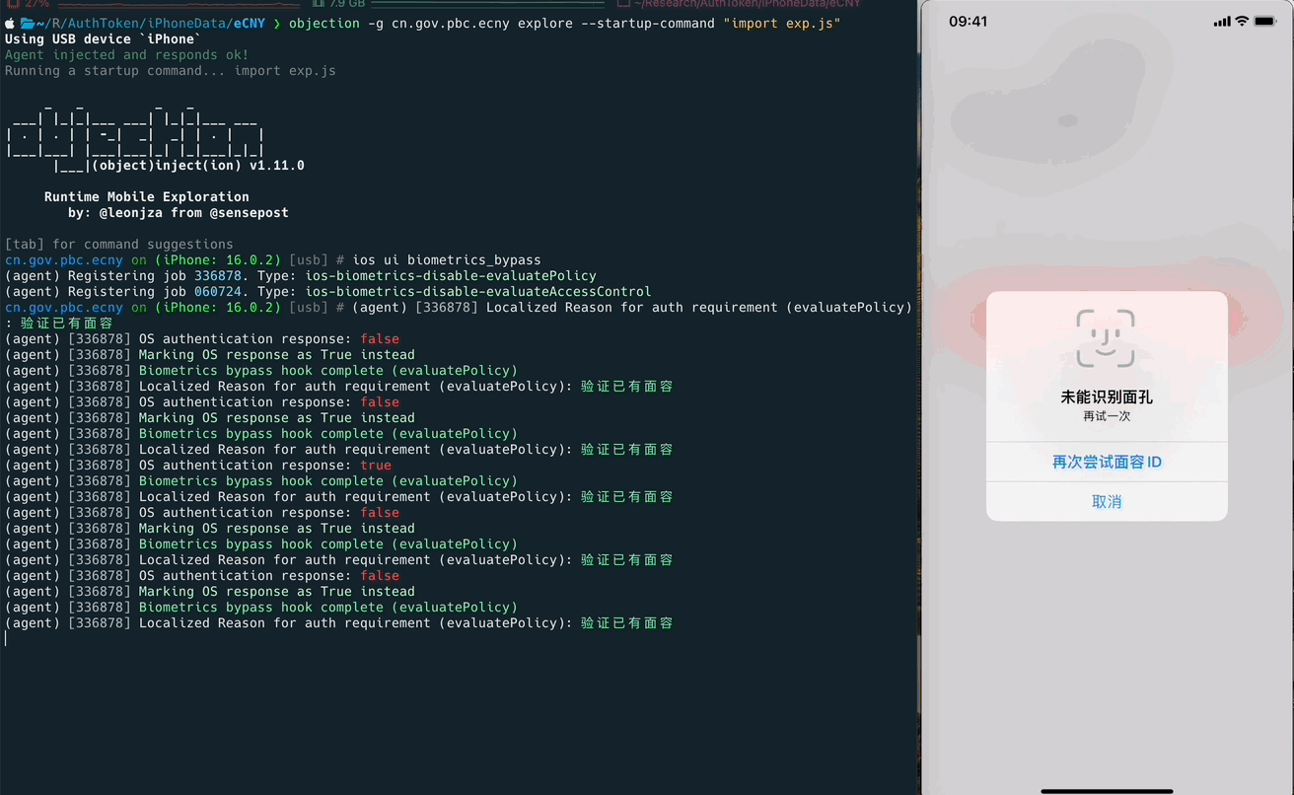
数字人民币

Slide 20
04
总结和思考

Slide 21
总结和思考
代码加固无法保证Token安全
既要代码加固 也要注重安全问题本身
切忌重“边界” 轻“内网”

Slide 22
谢 谢！

